Slide 1



SỞ GIÁO DỤC VÀ ĐÀO TẠO HẢI PHÒNG
ĐẠO ĐỨC 4
Bài 10: Lịch sự với mọi người
Giáo viên: Nguyễn Thị Liên Hương
Email: huongthht77@gmail.com
Điện thoại: 0948883898
Đơn vị: Trường Tiểu học Hùng Tiến,
huyện Vĩnh Bảo, Hải Phòng

Slide 2
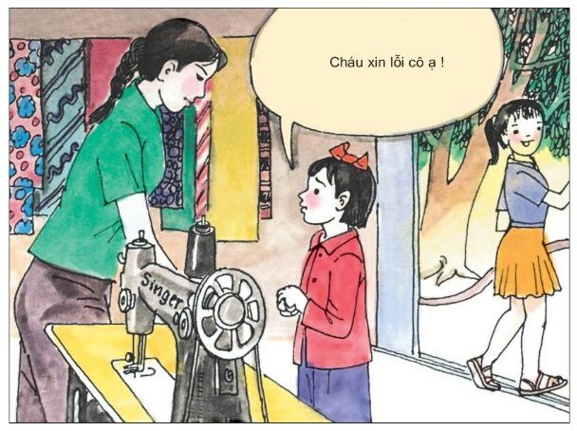
HĐ1. Kể chuyện
CHUYỆN Ở TIỆM MAY

Slide 3


CHUYỆN Ở TIỆM MAY
* Em có nhận xét gì về cách cư xử của bạn Trang, bạn Hà trong câu chuyện trên ?
* Nếu em là bạn của Hà, em sẽ khuyên bạn điều gì? Vì sao?

Slide 4
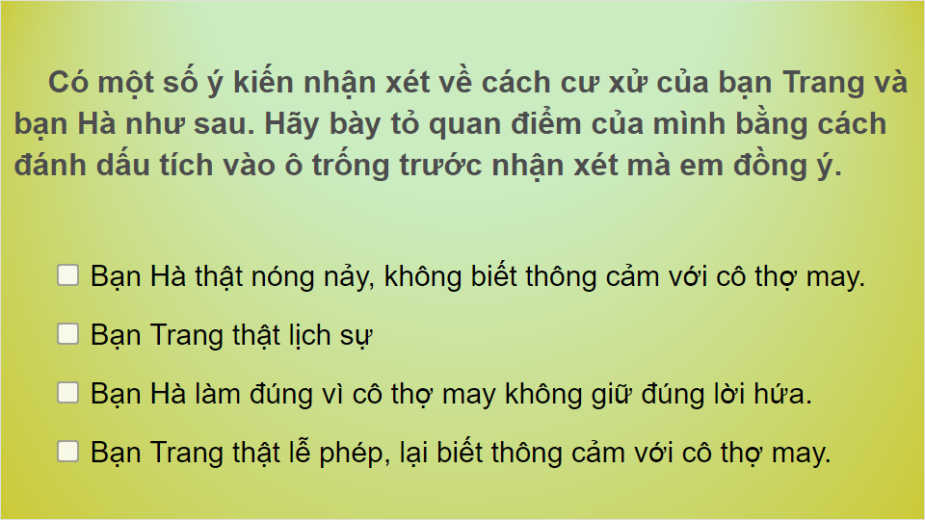

Slide 5
CHUYỆN Ở TIỆM MAY
Nếu em là bạn của Hà, em sẽ khuyên bạn điều gì?
Vì sao?
- Khuyên bạn nên thông cảm với cô thợ may, bạn không nên cư xử như thế. Phải bình tĩnh, không nóng nảy để có những lời nói, cử chỉ, hành động thể hiện sự tôn trọng người khác.

Slide 6
Câu chuyện khuyên chúng ta điều gì?
Câu chuyện khuyên chúng ta cần phải biết tôn trọng người khác và cư xử cho lịch sự trong mọi hoàn cảnh.

Slide 7
Thế nào là lịch sự với mọi người?
Vì sao phải lịch sự với mọi người?
Ghi nhớ: Lịch sự với mọi người là có lời nói, cử chỉ, hành động thể hiện sự tôn trọng đối với người mình gặp gỡ, tiếp xúc. Lịch sự với mọi người, em cũng sẽ được tôn trọng, quý mến.
Học ăn, học nói, học gói, học mở Tục ngữ
Học ăn, học nói, học gói, học mở.
Tục ngữ

Slide 8
